Slide 1
এই স্লাইডটি শুধুমাত্র শিক্ষকবৃন্দ তথা কন্টেন্ট
ব্যবহারকারীর জন্য
সম্মানিত কন্টেন্ট ব্যবহারকারী/ শিক্ষকবৃন্দ এই কন্টেন্টটি পাঠদানের পূর্বে স্লাইড নোটের নির্দেশনাগুলো পড়ে নেবেন।এছাড়াও শিক্ষক প্রয়োজনবোধে নিজস্ব কৌশল প্রয়োগ করতে পারবেন।
Notes:
সম্মানিত কন্টেন্ট ব্যবহারকারী/ শিক্ষকবৃন্দ এই কন্টেন্টটি পাঠদানের পূর্বে পাঠ্য পুস্তকের পাঠটি পড়ে নেবেন ।অত্র কন্টেন্টে চারটি দলীয় কাজ আছে।শিক্ষক এক থেকে সাত নং স্লাইড প্রদর্শন করার পর চারটি দলে বিভক্ত করে দলীয় কাজ দেবেন।

Slide 2

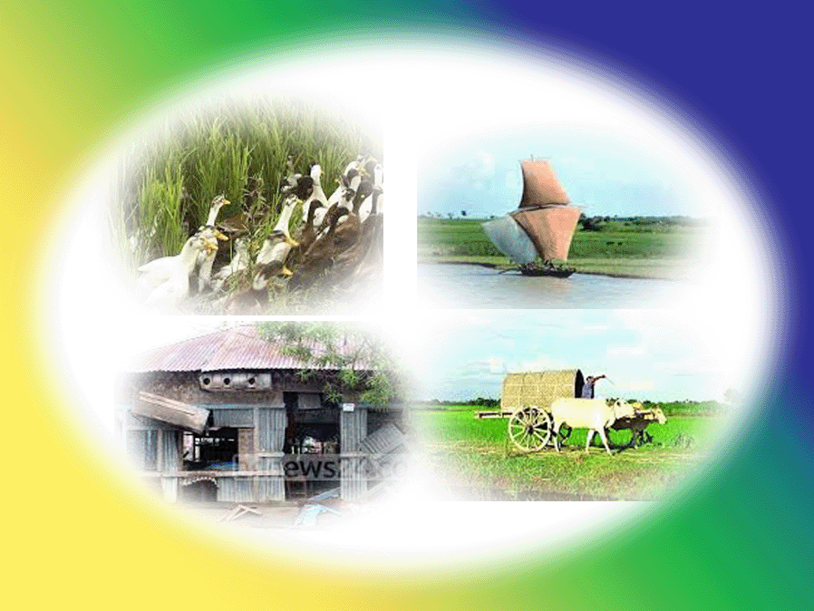

Notes:
শিক্ষক স্বাগতম জানিয়ে ছবিটির পটভূমি জানতে চাইবেন ।

Slide 3


পরিচিতি
শিক্ষক পরিচিতি
মো:শামীম
সহকারী শিক্ষক (কৃষি শিক্ষা)
হাজী আহমাদ আলী আলিয়া কামিল মাদরাসা, সিরাজগঞ্জ।
মোবাইল:০১৯২০৫৬৬৪১৩
E-mail:shameemjamuna60@gmail.com
পাঠ পরিচিতি
শ্রেণি: 6ষ্ঠ
বিষয়: কৃষিশিক্ষা
অধ্যায়: কৃষিজ উৎপাদন
পাঠ: ১6

Slide 4
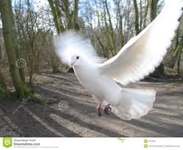
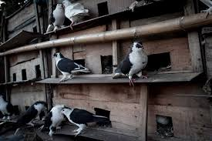
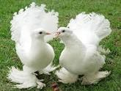
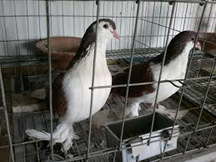
ছবিগুলো ভালভাবে লক্ষ্য করি

Slide 5
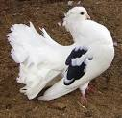
ভিডিও গুলো ভালভাবে লক্ষ্য করি
ভিডিও দেখতে ক্লিক করুন

Slide 6
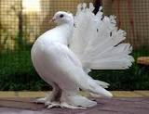
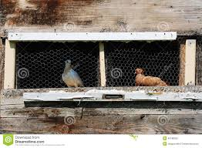
আজকের পাঠ
কবুতরের পরিচিতি ও পালন পদ্ধতি
Notes:
শিক্ষক প্রথেম ভিডিও প্রদর্শন করার পর প্রশ্ন করবেন খি দেখলাম,কি বুঝলাম?এধরনের নানা প্রশ্ন নিয়ে সময়ের দিকে লক্ষ্য রেখে মুক্ত আলোচনা করে পাঠের শিরনাম বের করে আনার চেষ্টা করবেন।সবশেষে পাঠ ঘোষনা করবেন।

Slide 7
শিখনফল
এই পাঠ শেষে শিক্ষার্থীরা-
বিভিন্ন প্রকার কবুতর প্রজাতি সনাক্ত করতে পারবে।
কবুতরের প্রধান বৈশিষ্ট্য উল্লেখ করতে পারবে ।
কবুতর পালনের গুরুত্ব উল্লেখ করতে পারবে ।
কবুতরের পালন পদ্ধতি ব্যাখ্যা করতে পারবে ।

Slide 8
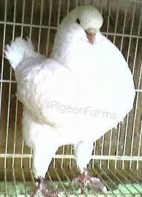
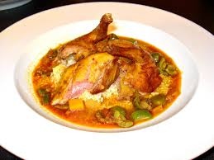
হোয়াইট কিং
কোন জাতের কবুতর?
কিসের জন্য বিখ্যাত?
মাংসের জন্য
Notes:
শিক্ষক প্রশ্ন করবেন কোন জাতের কবুতর?কেন বিখ্যাত?শেষে বলবেন মাংসের জন্য।

Slide 9
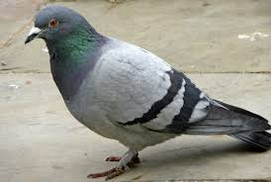
সিলভার কিং
কোন জাতের কবুতর?
কিসের জন্য বিখ্যাত?
মাংসের জন্য
Notes:
শিক্ষক প্রশ্ন করবেন কোন জাতের কবুতর?কেন বিখ্যাত?শেষে বলবেন মাংসের জন্য।

Slide 10
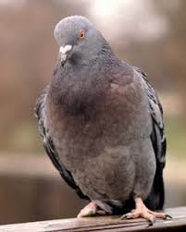
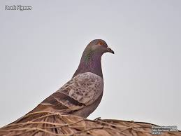
কারনাউ
কোন জাতের কবুতর?
কিসের জন্য বিখ্যাত?
মাংসের জন্য
Notes:
শিক্ষক প্রশ্ন করবেন কোন জাতের কবুতর?কেন বিখ্যাত?শেষে বলবেন মাংসের জন্য।

Slide 11
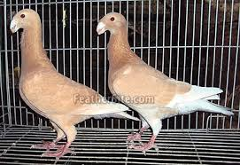
হোমার
কোন জাতের কবুতর?
কিসের জন্য বিখ্যাত?
মাংসের জন্য
Notes:
শিক্ষক প্রশ্ন করবেন কোন জাতের কবুতর?কেন বিখ্যাত?শেষে বলবেন মাংসের জন্য।

Slide 12
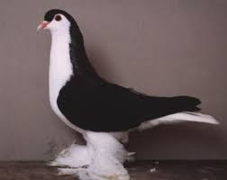
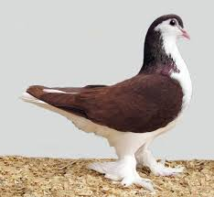
লাহোরি
কোন জাতের কবুতর?
কিসের জন্য বিখ্যাত?
চিত্তবিনোদন এর জন্য
Notes:
শিক্ষক প্রশ্ন করবেন কোন জাতের কবুতর?কেন বিখ্যাত?শেষে বলবেন চিত্তবিনোদনের জন্য।

Slide 13
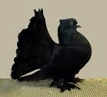
ফ্যানটেইল
কোন জাতের কবুতর?
কিসের জন্য বিখ্যাত?
চিত্তবিনোদন এর জন্য
Notes:
শিক্ষক প্রশ্ন করবেন কোন জাতের কবুতর?কেন বিখ্যাত?শেষে বলবেন চিত্তবিনোদন জন্য।

Slide 14
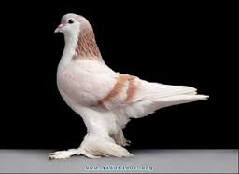
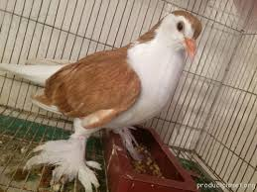
সিরাজি
কোন জাতের কবুতর?
কিসের জন্য বিখ্যাত?
চিত্তবিনোদন এর জন্য
Notes:
শিক্ষক প্রশ্ন করবেন কোন জাতের কবুতর?কেন বিখ্যাত?শেষে বলবেন চিত্তবিনোদন জন্য।

Slide 15
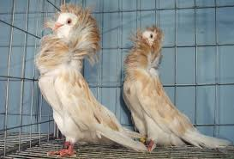
গিরিবাজ
কোন জাতের কবুতর?
কিসের জন্য বিখ্যাত?
চিত্তবিনোদন এর জন্য
Notes:
শিক্ষক প্রশ্ন করবেন কোন জাতের কবুতর?কেন বিখ্যাত?শেষে বলবেন চিত্তবিনোদন জন্য।

Slide 16
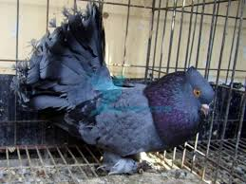
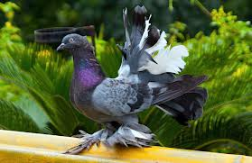
ময়ূরপঙ্খী
কোন জাতের কবুতর?
কিসের জন্য বিখ্যাত?
চিত্তবিনোদন এর জন্য
Notes:
শিক্ষক প্রশ্ন করবেন কোন জাতের কবুতর?কেন বিখ্যাত?শেষে বলবেন চিত্তবিনোদন জন্য।

Slide 17
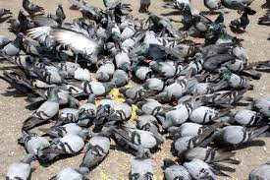
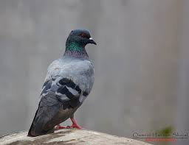
জালালী
কোন জাতের কবুতর?
কি নামে পরিচিত?
দেশীজাত
Notes:
শিক্ষক প্রশ্ন করবেন কোন জাতের কবুতর?শেষে বলবেন দেশী জাত।

Slide 18
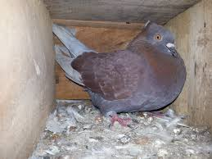
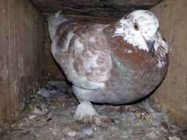
গোলা
কোন জাতের কবুতর?
কি নামে পরিচিত?
দেশীজাত
Notes:
শিক্ষক প্রশ্ন করবেন কোন জাতের কবুতর?শেষে বলবেন দেশী জাত।

Slide 19
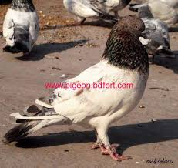
গোলি
কোন জাতের কবুতর?
কি নামে পরিচিত?
দেশীজাত
Notes:
শিক্ষক প্রশ্ন করবেন কোন জাতের কবুতর?শেষে বলবেন দেশী জাত।

Slide 20
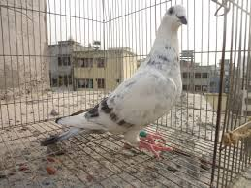
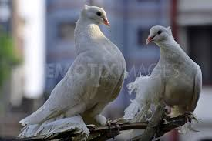
ডাউকা
কোন জাতের কবুতর?
কি নামে পরিচিত?
দেশীজাত
Notes:
শিক্ষক প্রশ্ন করবেন কোন জাতের কবুতর?শেষে বলবেন দেশী জাত।

Slide 21
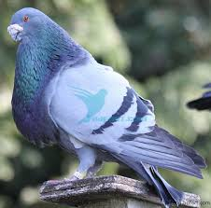
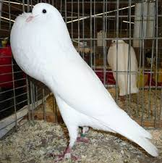
লোটন
কোন জাতের কবুতর?
কি নামে পরিচিত?
দেশীজাত
Notes:
শিক্ষক প্রশ্ন করবেন কোন জাতের কবুতর?শেষে বলবেন দেশী জাত।

Slide 22
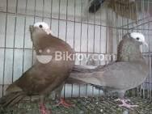
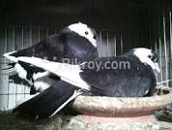
মুক্কি
কোন জাতের কবুতর?
কি নামে পরিচিত?
দেশীজাত
Notes:
শিক্ষক প্রশ্ন করবেন কোন জাতের কবুতর?শেষে বলবেন দেশী জাত।

Slide 23

জোড়ায় কাজ(Pair Work)
বিভিন্ন প্রজাতির কবুতরের নামের তালিকা তৈরি কর।

Slide 24
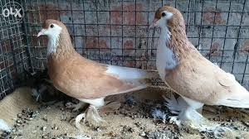
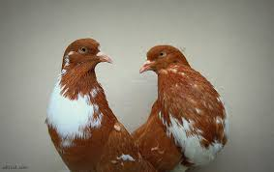
কবুতরের বৈশিষ্ট্য কি?
কবুতর জোড়ায় জোড়ায় বসবাস করে

Slide 25
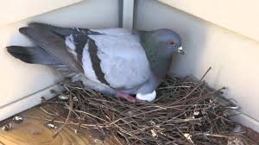
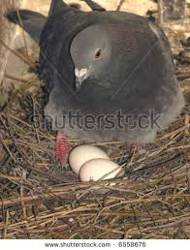
কবুতরের বৈশিষ্ট্য কি?
কবুতর ৫-৬ মাস বয়সে ৪৮ ঘন্টার ব্যবধানে ২টি ডিম পাড়ে
Notes:
শিক্ষক ছবি প্রদর্শন করে বলবেন কি বৈশিষ্ট্য?

Slide 26
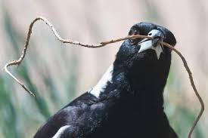
কবুতরের বৈশিষ্ট্য কি?
ডিম পাড়ার সময় হলে খর-কুটো টেনে বাসায় তোলে

Slide 27
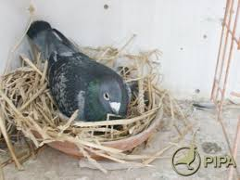
কবুতরের বৈশিষ্ট্য কি?
ডিম পাড়ার পর উভয়ই পালাক্রমে ডিমে তা দেয়

Slide 28
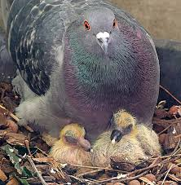
কবুতরের বৈশিষ্ট্য কি?
১৮ দিন
ডিম থেকে বাচ্চা ফুটতে ১৮ দিন সময় লাগে

Slide 29
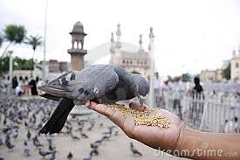
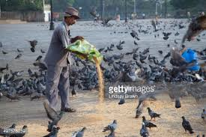
কবুতর পালনের গুরুত্ব কি?
কবুতর পালন আনন্দদায়ক

Slide 30
কবুতর পালনের গুরুত্ব কি?
মাংস সুস্বাদু ও পুষ্টিকর

Slide 31
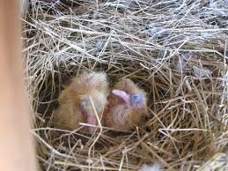
কবুতর পালনের গুরুত্ব কি?
বছরে ৭-৮ জোড়া বাচ্চা পাওয়া যায়

Slide 32
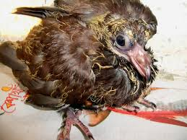
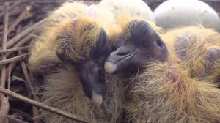
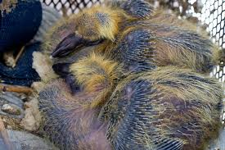
কবুতর পালনের গুরুত্ব কি?
বাচ্চা ৩-৪ সপ্তাহের মধ্যেই খাবার উপযোগী হয়

Slide 33
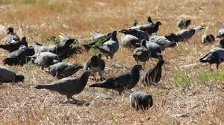
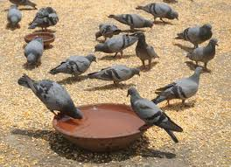
কবুতর পালনের গুরুত্ব কি?
কম খরচে পালন করা যায়

Slide 34
কবুতর পালনের গুরুত্ব কি?
রোগবালাই কম হয়

Slide 35
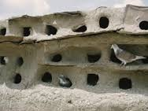
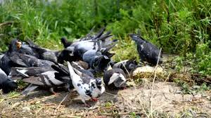

১. মুক্ত পদ্ধতি
কবুতর পালনের কোন ধরনের পদ্ধতি ?
Notes:
শিক্ষক ছবি প্রদর্শনের পর বলবেন কি দেখলাম?কি বুঝলাম?কি ধরনের পালন পদ্ধতি?।সবশেষে এনিমেশন দেখিয়ে বুঝিয়ে বলবেন মুক্ত পদ্ধতি।

Slide 36


১-ক:দিনের বেলায় বাহিরে যায় এবং সন্ধ্যার আগে বাড়ি ফেরে।
১. মুক্ত পদ্ধতি
Notes:
শিক্ষক ছবি প্রদর্শনের পর বলবেন কি দেখলাম?কি বুঝলাম?কি ধরনের পালন পদ্ধতি?।সবশেষে বুঝিয়ে বলবেন মুক্ত পদ্ধতি।সাধারনত: এই পদ্ধতিতে বাড়িতে কোন খাবার দেওয়া হয় না।

Slide 37
১-খ: বাড়িতে কিছু খাবার দিলে ভাল বাচ্চা পাওয়া যায়।
১. মুক্ত পদ্ধতি
Notes:
শিক্ষক ছবি প্রদর্শনের পর বলবেন কি দেখলাম?কি বুঝলাম?কি ধরনের পালন পদ্ধতি?।সবশেষে বুঝিয়ে বলবেন মুক্ত পদ্ধতি।

Slide 38


ছবি/ভিডিওটি মনোযোগ দিয়ে লক্ষ্য করি
ভিডিওতে কোন ধরনের পালন পদ্ধতি দেখলাম?
ভিডিও দেখতে ক্লিক করুন

Slide 39



২. আবদ্ধ পদ্ধতি
কবুতর পালনের কোন ধরনের পদ্ধতি ?
Notes:
শিক্ষক ছবি প্রদর্শনের পর বলবেন কি দেখলাম?কি বুঝলাম?কি ধরনের পালন পদ্ধতি?।সবশেষে বুঝিয়ে বলবেন আবদ্ধ পদ্ধতিপদ্ধতি।

Slide 40

ক: প্রচুর আলো-বাতাস প্রয়োজন
২. আবদ্ধ পদ্ধতি
Notes:
শিক্ষক ছবি প্রদর্শনের পর বলবেন কি দেখলাম?কি বুঝলাম?কি ধরনের পালন পদ্ধতি?।সবশেষে বুঝিয়ে বলবেন আবদ্ধ পদ্ধতিপদ্ধতিতে প্রচুর আলে-বাতাস প্রয়োজন।

Slide 41


খ: ঘরের মধ্যে খাবার ও পানির পাত্র প্রয়োজন
২. আবদ্ধ পদ্ধতি
Notes:
শিক্ষক ছবি প্রদর্শনের পর বলবেন কি দেখলাম?কি বুঝলাম?কি ধরনের পালন পদ্ধতি?।সবশেষে বুঝিয়ে বলবেন আবদ্ধ পদ্ধতিপদ্ধতিতে ঘরের মধ্যে খাবার ও পানির পাত্র প্রয়োজন।

Slide 42

গ: ডিমে তা দেওয়ার সময় বিরক্ত করা যাবে না।
২. আবদ্ধ পদ্ধতি
Notes:
শিক্ষক ছবি প্রদর্শনের পর বলবেন কি দেখলাম?কি বুঝলাম?কি ধরনের পালন পদ্ধতি?।সবশেষে বুঝিয়ে বলবেন আবদ্ধ পদ্ধতিপদ্ধতিতে কবুতরকে ডিমে তা দেওয়ার সময় বিরক্ত করা যাবে না।

Slide 43


২. আবদ্ধ পদ্ধতি
ঘ: বৃষ্টির পানি যেন ঘরে না আসে
Notes:
শিক্ষক ছবি প্রদর্শনের পর বলবেন কি দেখলাম?কি বুঝলাম?কি ধরনের পালন পদ্ধতি?।সবশেষে বুঝিয়ে বলবেন আবদ্ধ পদ্ধতিপদ্ধতিতে বুষ্টির পানি যেন ঘরে না আসে।

Slide 44


ঙ. ঘরের মধ্যে বসা ও ওড়ার ব্যবস্থা প্রয়োজন
২. আবদ্ধ পদ্ধতি
Notes:
শিক্ষক ছবি প্রদর্শনের পর বলবেন কি দেখলাম?কি বুঝলাম?কি ধরনের পালন পদ্ধতি?।সবশেষে বুঝিয়ে বলবেন আবদ্ধ পদ্ধতিপদ্ধতিতে কবুতরকে ঘড়ের মধ্যে বসা ও ওড়ার ব্যবস্থা করা প্রয়োজন।

Slide 45



৩. অর্ধ-আবদ্ধ পদ্ধতি
কবুতর পালনের কোন ধরনের পদ্ধতি ?
Notes:
শিক্ষক ছবি প্রদর্শনের পর বলবেন কি দেখলাম?কি বুঝলাম?কি ধরনের পালন পদ্ধতি?।সবশেষে এনিমেশন দেখিয়ে বুঝিয়ে বলবেন অর্ধ-আবদ্ধ পদ্ধতি।

Slide 46


ক: বাড়িতে অর্ধেক খাবার দেওয়া হয়।
৩. অর্ধ-আবদ্ধ পদ্ধতি
Notes:
শিক্ষক ছবি প্রদর্শনের পর বলবেন কি দেখলাম?কি বুঝলাম?কি ধরনের পালন পদ্ধতি?।সবশেষে বুঝিয়ে বলবেন অর্ধ-আবদ্ধ পদ্ধতি।

Slide 47

৩. অর্ধ-আবদ্ধ পদ্ধতি
অর্ধেক খাবার মাঠে খায়

Slide 48



দলীয় কাজ(Group Work)
দলীয় কাজ
কাজ-০1: কবুতর পালনের গুরুত্ব কি?
কাজ-০2: কবুতর কিভাবে পালন করা হয়?
Notes:
শিক্ষক কয়েকটি দলে ভাগ করে প্রত্যেকটি দলকে দলীয় কাজ দেবেন ।

Slide 49


উপস্থাপন
তোমাদের দলীয় কাজ উপস্থাপন কর

Slide 50
মূল্যায়ন
১: কবুতরের ডিম থেকে বাচ্চা ফুটতে কতদিন লাগে?
২: মাংসের জন্য কোন জাত বিখ্যাত?
৩. তোমার বাড়িতে কবুতর পালন করতে কোন পদ্ধতি বেছে নেবে?

Slide 51

একটি আদর্শ কবুতরের বাসস্থানের নকশা প্রস্তুত করে শিক্ষকের নিকট জমা দাও।
বাড়ীর কাজ

Slide 52


সবাইকে ধন্যবাদ
এসো গ্রাম বাংলার প্রতিটি ঘরে ঘরে কবুতর পালন করে বেকারত্ব দুর করি, আমিষের চাহিদা মিটাই এবং পরিবেশের ভারসাম্য রক্ষা করে সোনার বাংলা গড়ে তুলি।

